Slide 1

Dlaczego warto czytać książki?
10 powodów, dla których warto czytać

Slide 2



Książki umilają czas

Slide 3
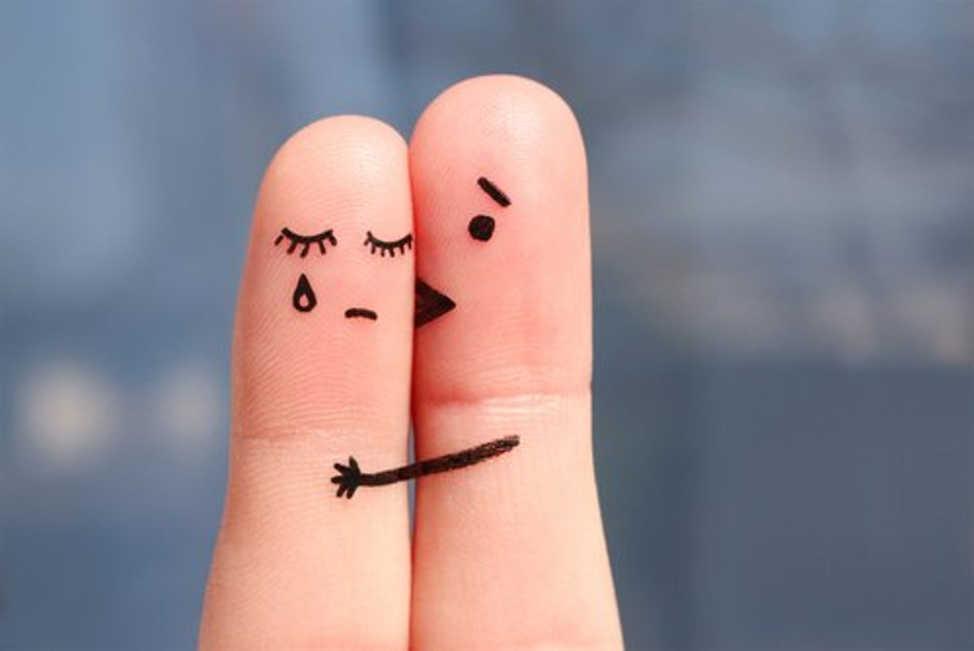

Dostarczają nam emocji
Mogą rozśmieszyć i wzruszyć

Slide 4

Uspokajają
Wystarczy 6 minut czytania, żeby zredukować uczucie stresu aż o 60%!
o 68% bardziej od słuchania muzyki,
i aż o 600% bardziej od grania w gry komputerowe.

Slide 5

Wzbogacają słownictwo i poprawiają pamięć

Slide 6

Uczą
Dostarczają nam wiedzy o innych krajach i kulturach, o historii, przyrodzie, o wszystkim, co nas interesuje.

Slide 7

Rozwijają wyobraźnię

Slide 8

Rozwijają wrażliwość na sztukę

Slide 9

Rozwijają też wrażliwość na drugiego człowieka – uczą empatii

Slide 10

Pomagają nam zrozumieć siebie, skłaniają do refleksji

Slide 11

Budują pomost pomiędzy pokoleniami, wzmacniają więź rodzinną

Slide 12
A Wy?
Dlaczego czytacie?

